Slide 1
컴퓨터 프로그래밍3 2주차 실습 scanf(), 해커랭크 실습
2022 .03 .11
TA : 김 현 정
wonderland6773@gmail.com

Slide 2
금일 실습시간
printf()와 변수
scanf()란?
해커랭크 사용 방법
실습 문제 소개

Slide 3
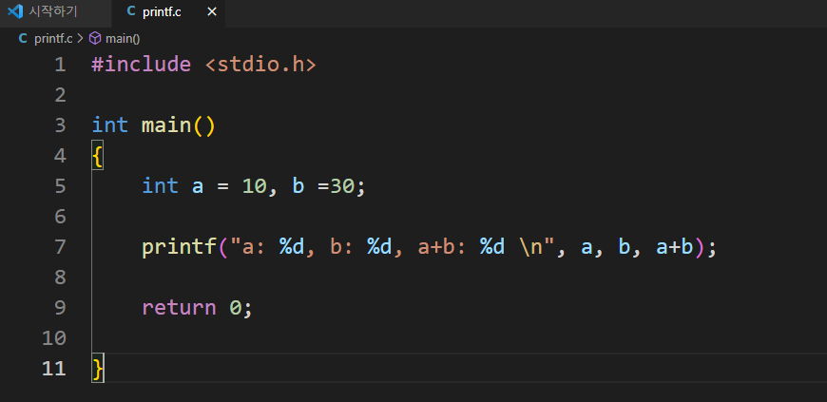

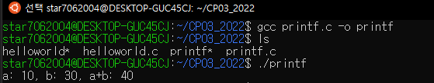
printf()와 변수
xdg-open . : 터미널 경로의 파일 경로를 탐색기로 열어줌
cd: 경로 이동(change directory)
ls: 디렉토리 목록 확인(list)
gcc 소스코드.c –o 실행파일: 소스코드를 실행파일로 컴파일
간단한 코드 설명
printf() 사용을 위해 stdio.h를 가져옵니다.
정수형 변수 a와 b에 각각 10과 30으로 초기화
정수 출력을 위해 서식문자 %d를 사용
두 값을 각각 출력하고 연산자를 이용하여 두 변수의 합을 출력
실행된 VSCode에서 코드 입력 후 printf.c 로 저장

Slide 4
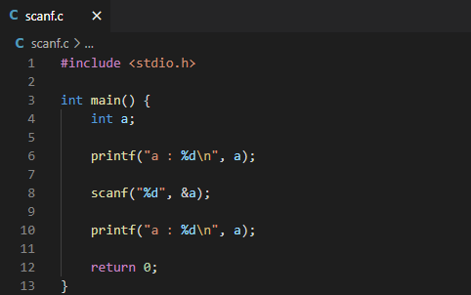
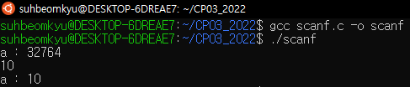
scanf()란?
코드로 보는 scanf() 사용 방법
printf()는 출력을 위해 사용, scanf()는 입력을 위해 사용
데이터 저장을 위한 정수형 타입 a를 선언
a의 값 출력
a에 입력 받은 정수형 데이터 저장(원하는 정수형 데이터를 우분투에서 입력 후 엔터)
a의 값 출력
* scanf()의 a 앞에 있는 &는 주소연산자입니다. 지금은 scanf()에서 데이터를 저장할 변수 앞에 &을 써야한다 정도만 아시면 됩니다.
printf(“%d”, a);
scanf(“%d”, &a);

Slide 5
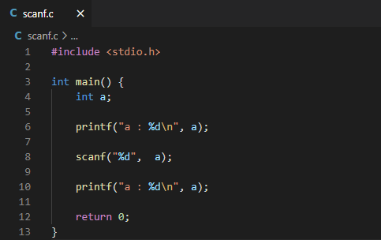
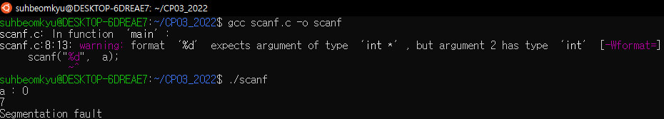
scanf()란?
주소연산자 &을 누락 시키면?
컴파일 과정에서 warning이 발생
입력을 진행하면 Segmentation fault가 발생
scanf()에서 입력 받을 변수 앞에 &을 잊지 않고 적어야 하는 것에 유의
(문자열 입력을 위한 서식문자 %s에서는 예외)

Slide 6
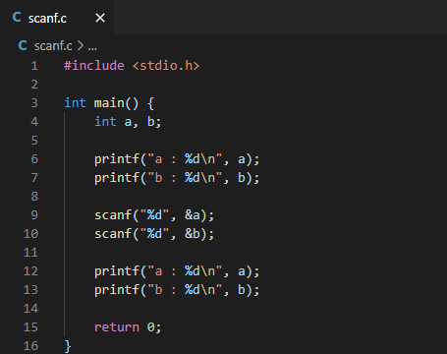

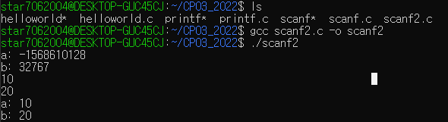
scanf()란?
여러 변수에 입력 하고 싶으면?
여러 개의 scanf()를 사용하면 됩니다.
a에 저장할 값을 입력하고 엔터
b에 저장할 값을 입력하고 엔터
순서대로 a에 10, b에 20이 저장됩니다.

Slide 7
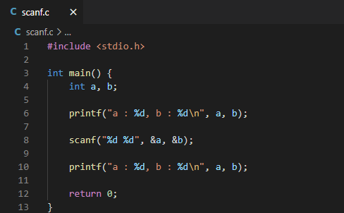

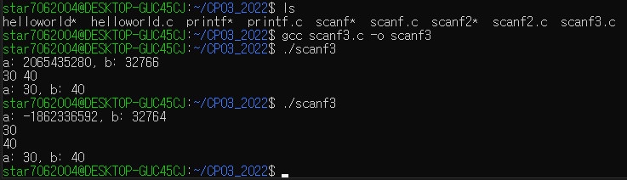
scanf()란?
한 줄로 여러 변수에 입력 하고 싶으면?
한 줄의 scanf() 안에 여러 개의 서식문자를 띄어쓰기 등으로 구분하여 작성
입력을 할 때 설정해준 모양(%d %d)으로 입력을 하면 각 변수에 입력한 값이 순서대로 저장됩니다.
입력 모양이 %d %d %d일 경우 입력에서는 10 20 30을 한 줄로 작성하여 각각의 변수에 저장 가능
띄어쓰기는 엔터로 입력을 하여도 %d에서는 입력이 이루어집니다.
띄어쓰기
엔터

Slide 8
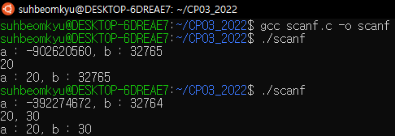



scanf()란?
띄어쓰기가 아닌 다른 문자로 입력 모양을 바꾸면?
입력 형식이 띄어쓰기가 아닌 다른 문자일 경우 입력 모양을 맞추지 않으면 정상적인 입력이 이루어지지 않습니다.
다른 문자를 이용하여 입력 모양을 지정하였다면 입력할 때 신경을 써줘야 합니다.

Slide 9
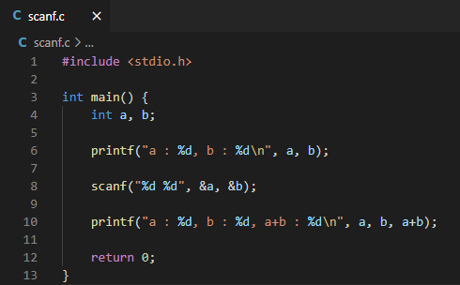

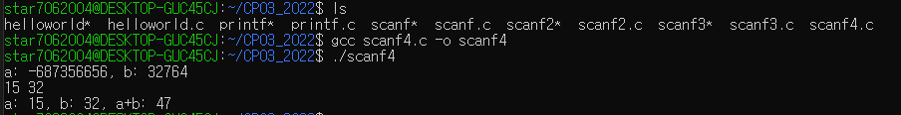
scanf()란?
입력 받은 데이터들을 이용하여 연산
a에는 15, b에는 32를 입력
두 값과 두 값의 합을 출력할 수 있습니다.

Slide 10

해커랭크 사용 방법
앞으로의 실습은 과제 대신 해커랭크에 등록된 문제들을 일주일안에 해결하여야 합니다.
금요일 수업은 목요일 자정까지 완료해야 합니다.
사이버캠퍼스에 실행파일과 보고서를 제출하지 않고,
등록된 문제를 해결하고 채점을 받으시면 과제 제출로 인정됩니다.
실습이 과제 점수로 반영되기 때문에 매주 잊지 않고 문제를 풀고 제출해 주셔야 합니다.
매주 다른 링크를 사용하기 때문에 링크를 잘 확인하여야 합니다.
실습 링크 : www.hackerrank.com/cp03-01-02-practice

Slide 11
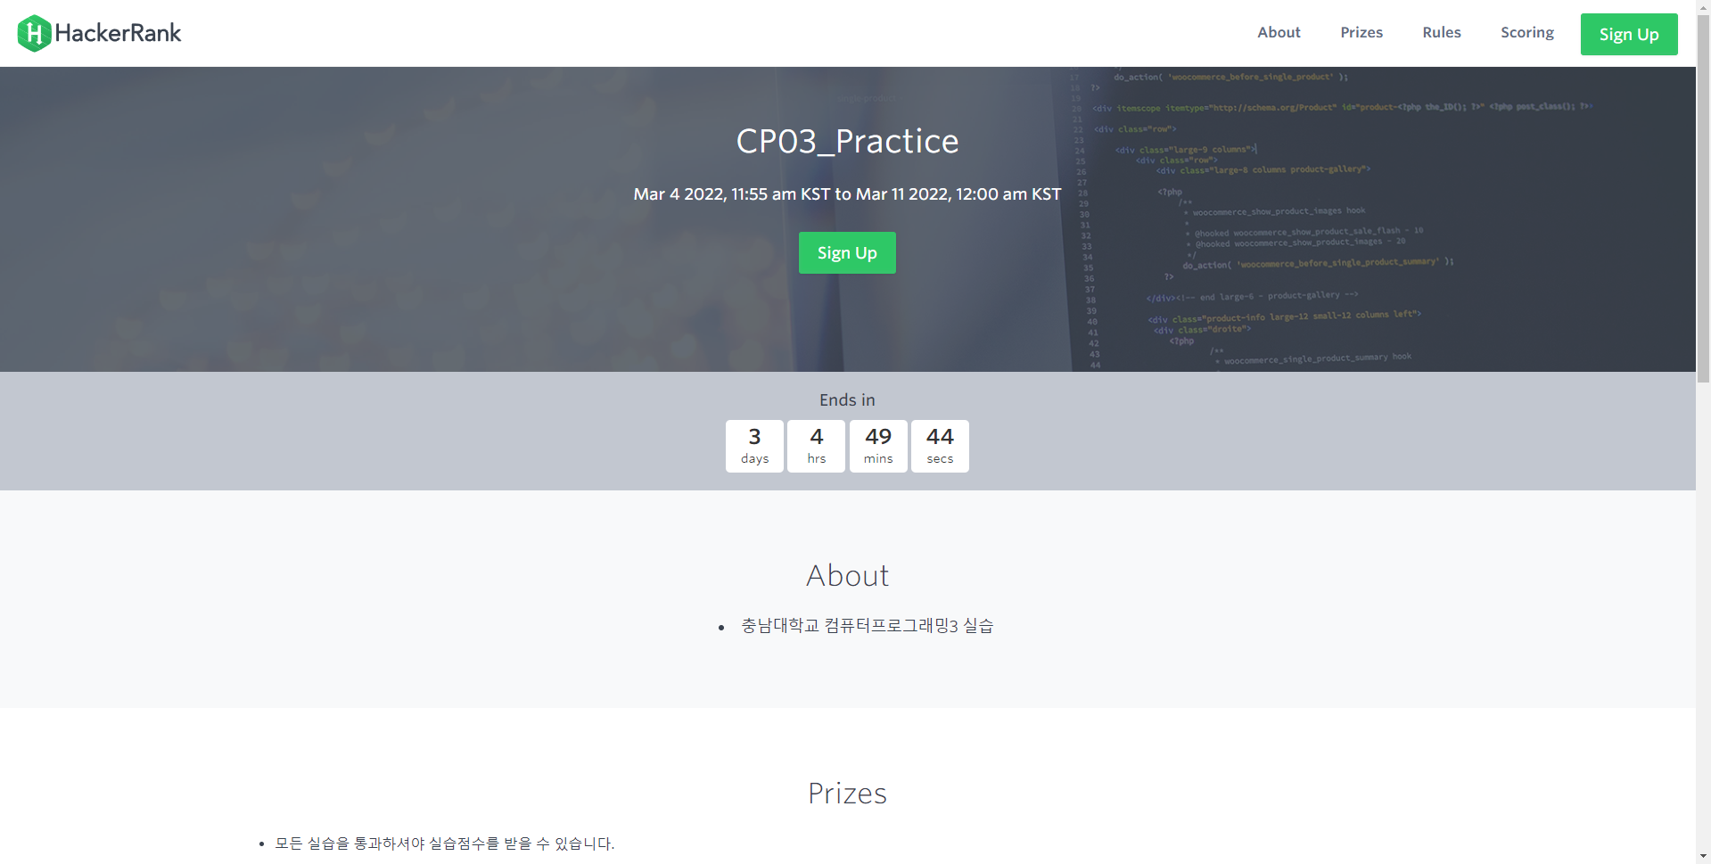
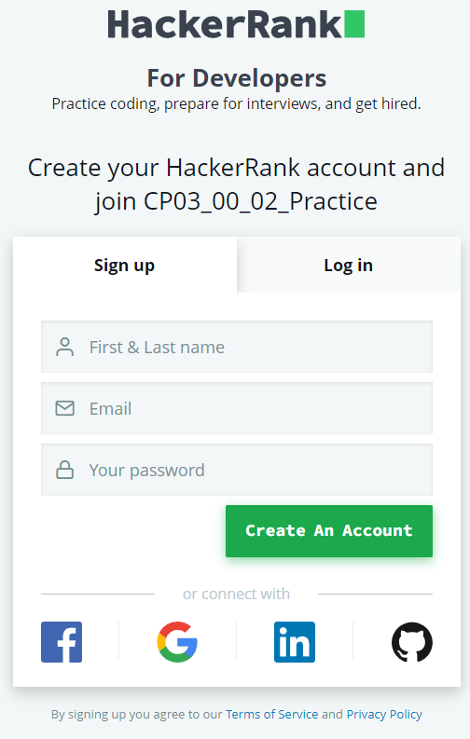
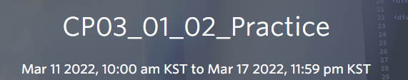
해커랭크 사용 방법
실습 링크 접속(www.hackerrank.com/cp03-01-02-practice)
처음 가입하려면 중간의 Sign Up 클릭
자유롭게 가입을 부탁드립니다.
join CP03_01_02_Practice

Slide 12
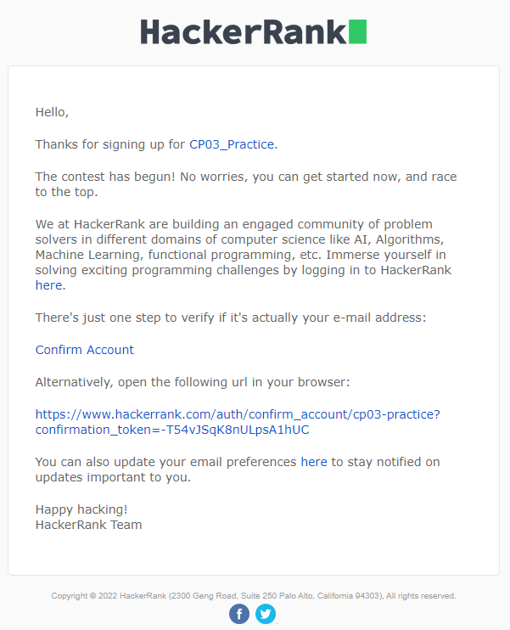
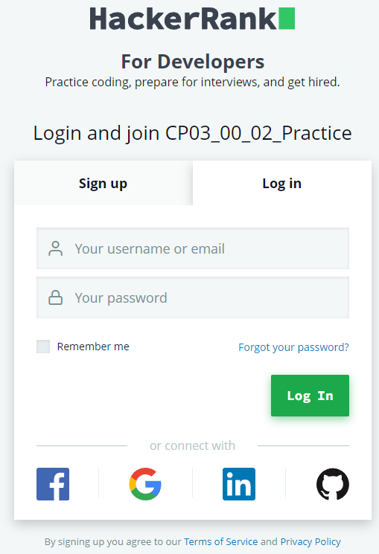
해커랭크 사용 방법
실습 링크 접속(www.hackerrank.com/cp03-01-02-practice)
등록한 Email로 온 인증 메일에서 Confirm Account 클릭
다시 상단의 실습 링크로 접속하여 Sign up을 누르고 우측의 Log in을 눌러 등록한 정보로 로그인
Login and join CP03_01_02_Practice

Slide 13
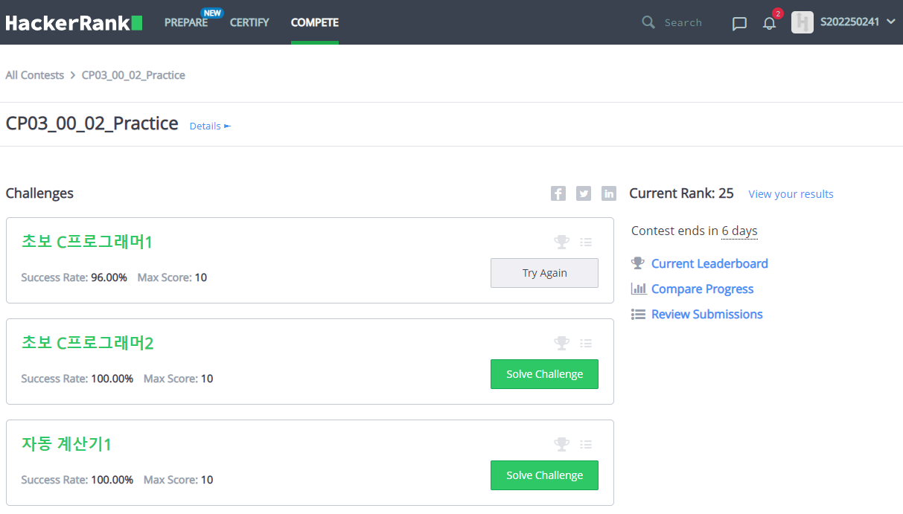
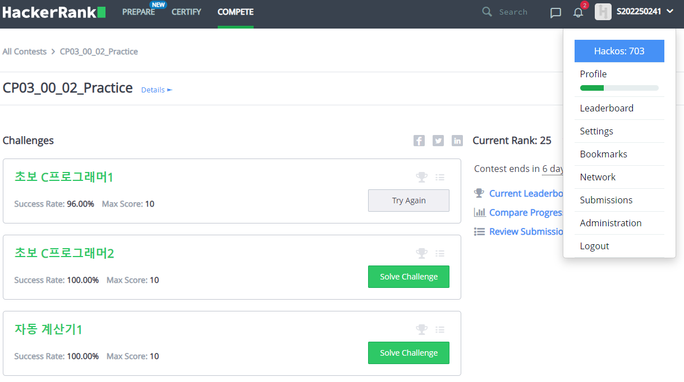
해커랭크 사용 방법
실습 링크 접속(www.hackerrank.com/cp03-01-02-practice)
과제 채점을 위해 이름 변경이 필요합니다.
로그인 후 우측 상단의 이름 클릭
아래의 Settings를 눌러줍니다

Slide 14
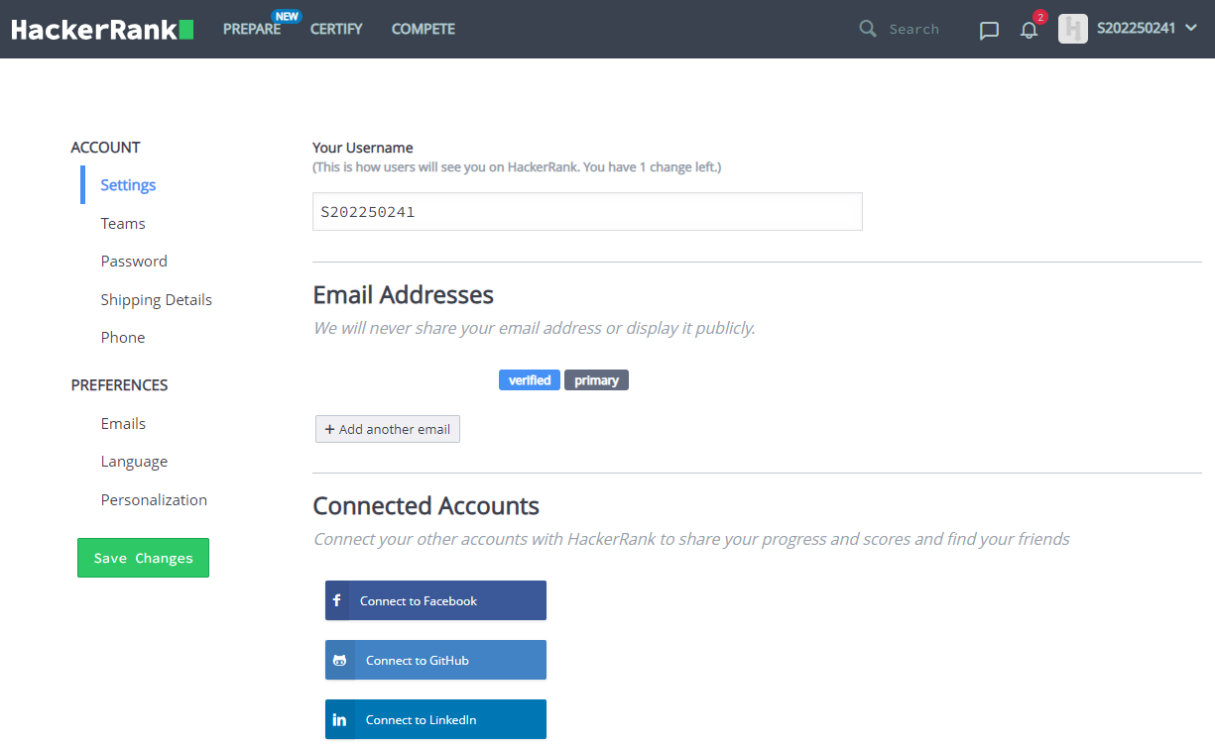
해커랭크 사용 방법
실습 링크 접속(www.hackerrank.com/cp03-01-02-practice)
Your Username을 S학번(ex : S2022XXXXX)로 작성해주시고
좌측 하단의 Save Changes를 눌러줍니다. (해커랭크의 Username 변경은 2회만 가능합니다)
학번 이외의 Username을 사용하신다면 TA 이메일로 사용하시는 Username을 알려주셔야 과제 점수를 드릴 수 있습니다.

Slide 15
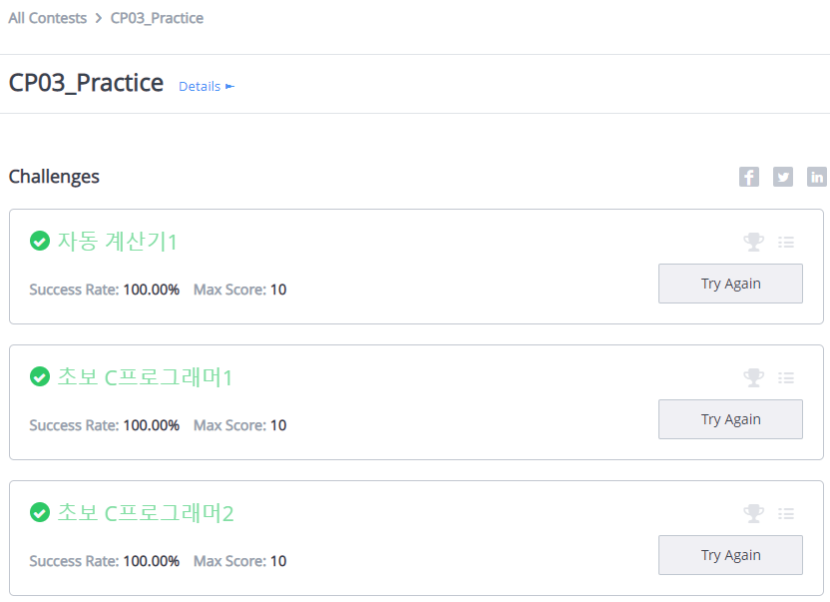
해커랭크 사용 방법
실습 링크 접속(www.hackerrank.com/cp03-01-02-practice)
다시 링크에 접속하면 등록된 문제들이 보이고, 제목을 눌러 문제를 보고 문제를 풀어 주시면 됩니다.
아래 그림은 실습 문제를 모두 풀고 채점도 완료되면 볼 수 있는 화면입니다.
문제들 옆에 초록색 체크표가 나오면 실습 및 과제를 정상적으로 제출한 겁니다.

Slide 16
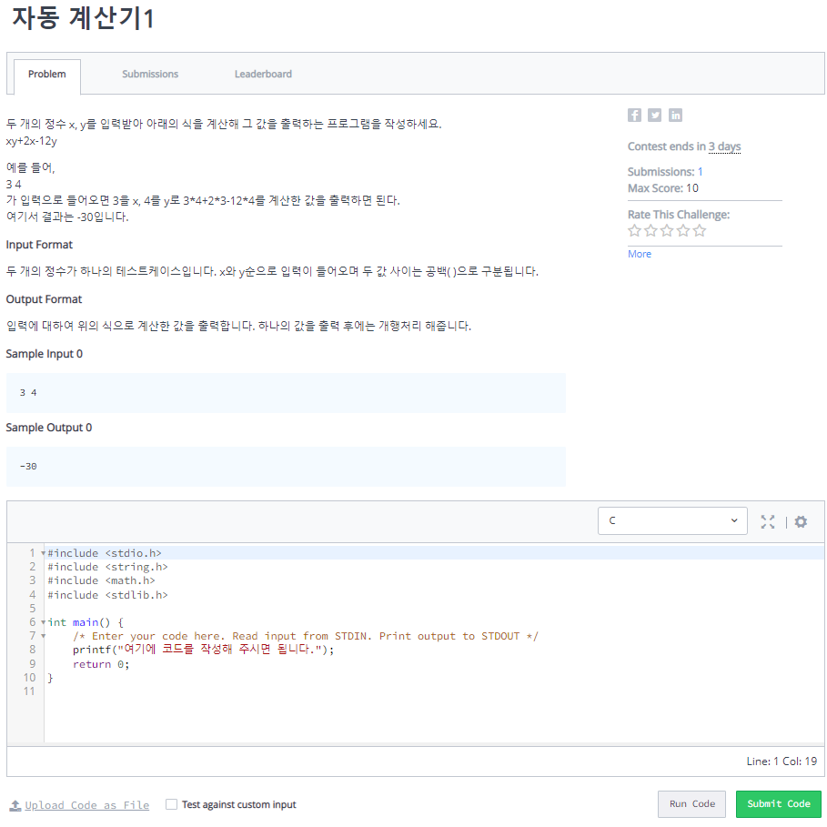
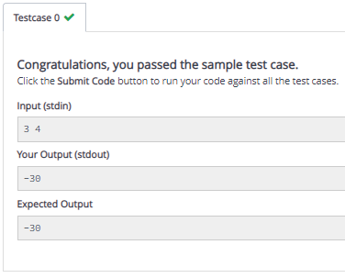
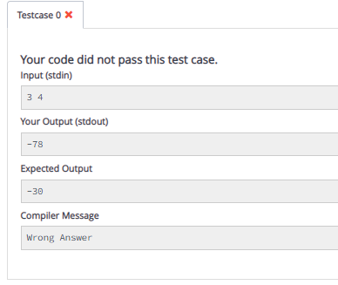
해커랭크 사용 방법
사용하는 방법
해당 페이지에는 문제 제목, 문제 내용, 입력 양식, 결과 양식이 적혀 있습니다.
문제를 읽고 문제가 원하는 결과를 출력할 수 있는 코드를 아래에 작성해 주시면 됩니다.
우측 하단의 Run Code를 누르시면 제출 전 원하는 결과가 맞게 나오는지 확인이 가능합니다.
코드를 잘 작성하셨다면 왼쪽처럼 초록 v가 나오고, 틀린 결과가 있다면 X가 나오게 됩니다.
Submit Code를 누르시면 코드를 제출하게 되고, 미리 지정된 데이터로 작성하신 코드로 테스트가 진행됩니다.

Slide 17
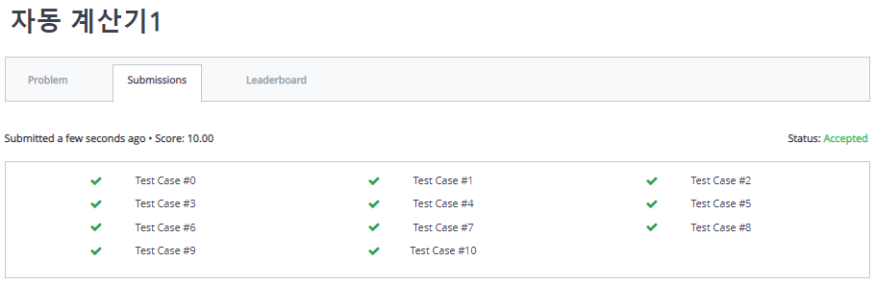
해커랭크 사용 방법
사용하는 방법
아래와 같이 각 테스트 Case에 대해 모두 초록색 V가 나오면 문제를 잘 해결했다는 의미입니다.
만약 빨간색 X가 있다면 코드를 수정하여 잘못된 부분을 찾으셔서 다시 코드를 제출하여야 합니다.
다시 코드를 수정하고 싶으시면 좌측의 Problem을 누르시면 됩니다.
몇 번이든 제출하여 최종적으로 모든 테스트 케이스를 통과하시면 됩니다.

Slide 18
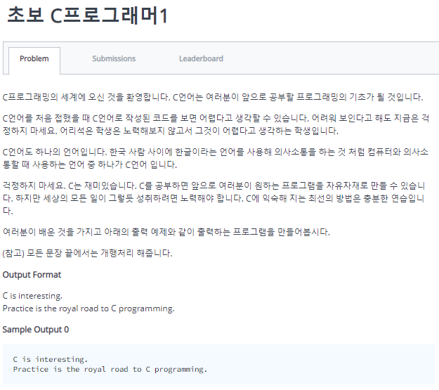
실습 문제 소개 1

Slide 19
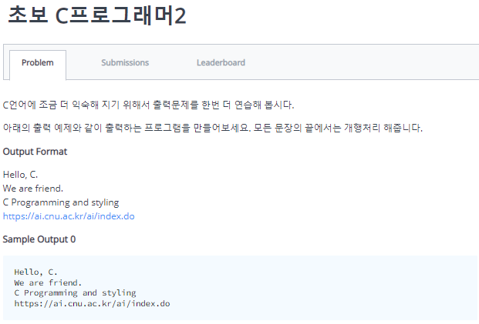
실습 문제 소개 2

Slide 20
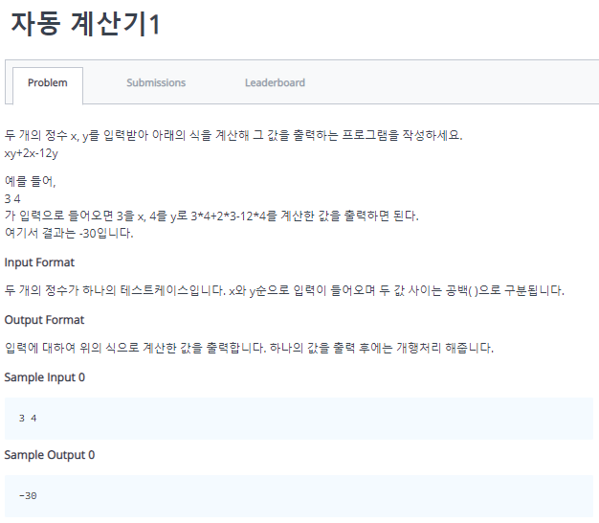
실습 문제 소개 3

Slide 21
실습 시 유의사항
실습 질문은 조교 이메일로 문의
김현정TA: wonderland6773@gmial.com
이메일 제목 : [CP03_2주차] ~~~~
질문은 과제 하루 전에는 받지 않음
목요일 자정까지 마감인 과제는 수요일 자정까지 문의 받음

Slide 22
실습 제출
www.hackerrank.com/cp03-01-02-practice 에 접속하여 문제 해결 및 제출
등록된 모든 문제의 코드를 작성하고 제출해야 합니다.
모든 실습을 통과해야 실습점수를 받을 수 있습니다.
카피 적발 시 0점 처리됩니다.
모든 테스트케이스를 통과해야 만점입니다.
과제 제출 기한
과제 제출일부터 1주일
3월 17일 목요일 23시 59분까지 제출

